Slide 1
BİL-218 Bilgisayar Organizasyonu
Doç. Dr. Ersin Elbaşı

Slide 2
Konular
Multicycle Oluşturmak
Interrupt Oluşturmak

Slide 3
Multicycle Oluşturmak
Multicycle çalışmada her komut birden çok adımla ifade edilir.
Her adım bir clock cycle’da tamamlanır.
Her komut farklı sayıda clock cycle ile gerçekleştirilebilir.
Bir fonksiyonel birim bir komut içinde birden fazla cycle arasında paylaşılabilir.

Slide 4
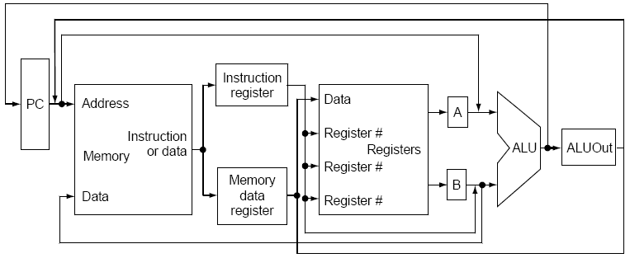
Multicycle Oluşturmak
Şekilde komut ve data için tek hafıza kullanılmıştır.
Tüm toplama işlemleri için tek ALU birimi kullanılmıştır.
Birimler arasında register’lar kullanılarak data’nın sonraki clock cycle’a aktarılması sağlanmıştır.
Sonraki komutlarda kullanılacak data, register file, PC veya memory üzerinde saklanır.
Aynı komutun sonraki clock cycle’ında kullanılacak data için register’lar eklenmiştir (A, B, MDR, IR, ALUOut).

Slide 5
Multicycle Oluşturmak
Multicycle çalışmada her clock cycle’da aşağıdaki işlemlerden sadece bir tanesi yapılabilir:
  Hafıza erişimi
  Register file erişimi
  ALU işlemi
Data sadece aşağıdaki üç birimde üretilir ve sonraki clock cycle’da kullanılmak üzere register’larda saklanmalıdır:
  Hafıza
  Register file
  ALU
Bu işlemler için aşağıdaki register’lar eklenmiştir:
  Instruction register (IR) ve memory data register (MDR).
  A ve B register’ları okunan operandları saklar.
  ALUOut register’ı ALU çıkışını saklar.

Slide 6
Multicycle Oluşturmak
Fonksiyonel birimler paylaşıldığı için multiplexer’larla seçme yapılmalıdır.
Bir hafıza birimi olduğu için PC ile ALUOut arasında seçim yapılmalıdır.
ALU üst girişindeki seçimi yapmak için (A ile PC) multiplexer kullanılmalıdır.
ALU alt girişinde PC+4, sign extend ve shift left seçimi için multiplexer kullanılmalıdır.
ALU sayısı ve hafıza sayısı bire düşürülmüştür.

Slide 7
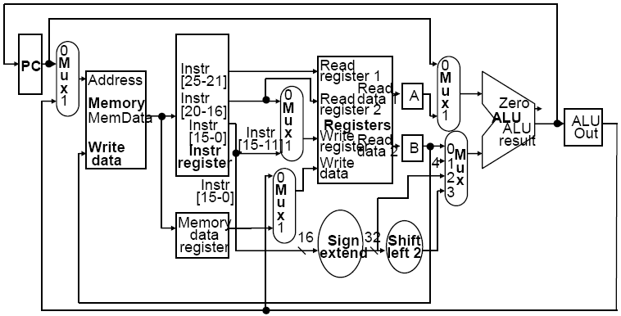
Multicycle Oluşturmak
Şekildeki veriyolu her komut için birden fazla clock cycle gerektirdiği için ek kontrol gerekmektedir.
2 girişli mux için 1, 4 girişli mux için 2 kontrol işareti gereklidir.

Slide 8
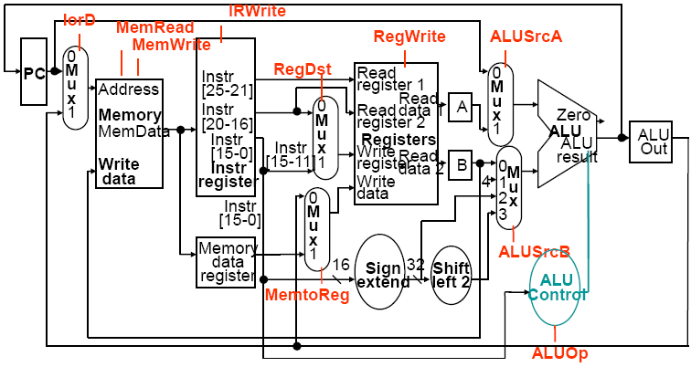
Multicycle Oluşturmak
Branch ve jump için PC değeri aşağıdakilerden alınabilir:
  ALU’nun hesapladığı PC+4 değeri PC’ye yazılır.
  ALU’da hesaplanan branch target adresi PC’ye yazılır.
  Jump için 26 bit değer 2-bit sola kaydırılır ve PC’nin artırılmış değerinin 4 bitiyle toplanır.

Slide 9
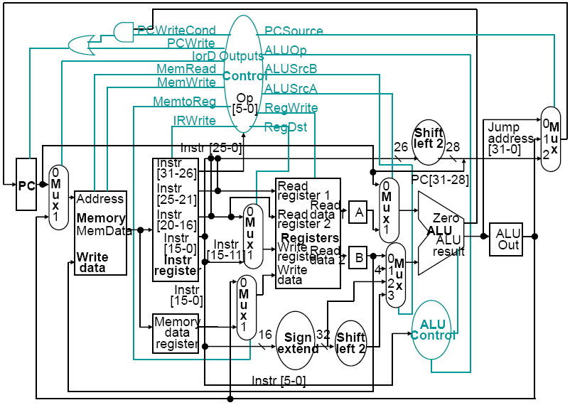
Multicycle Oluşturmak
PC değeri şartlı (branch) veya şartsız (sıralı artış veya jump) yazılabilir.
PCWrite şartsız, PCWriteCond şartlı değiştirmeyi sağlar.

Slide 10
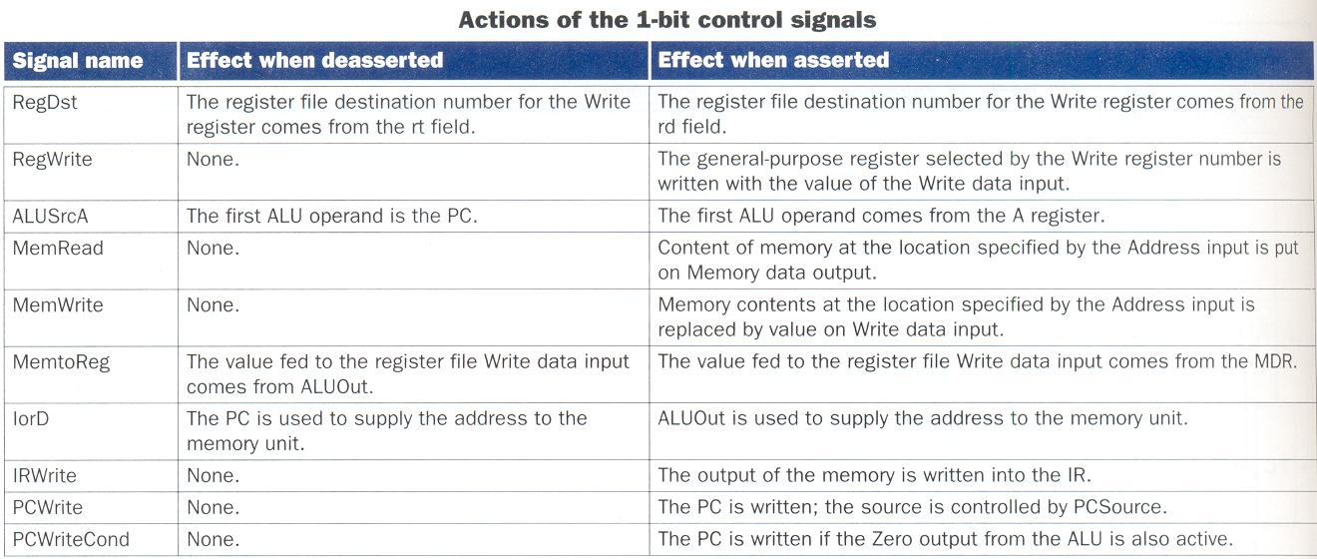
Multicycle Oluşturmak
1-bit kontrol işaretleri aşağıdaki gibidir.

Slide 11
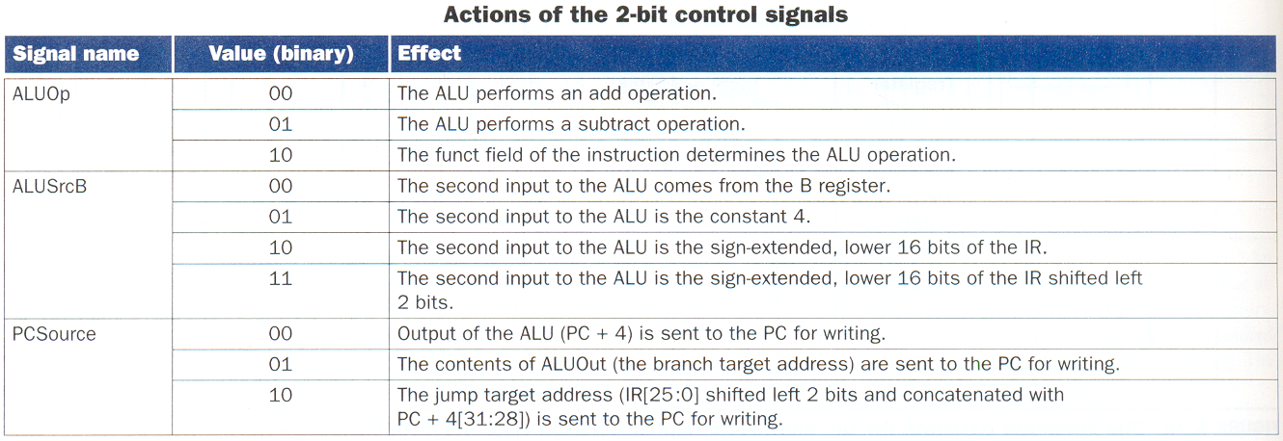
Multicycle Oluşturmak
2-bit kontrol işaretleri aşağıdaki gibidir.

Slide 12
Multicycle Oluşturmak
Bir işlem adımlar halinde gerçekleştirilir.
Toplama işlemi
Reg [Memory[PC][15:11]] <= Reg[Memory[PC][25:21]] op Reg[Memory[PC][20:16]]
şeklinde tanımlanır.
Komutta 15:11 bitlerle hedef register belirlenir.
Toplanacak iki register 25:21 ve 20:16 bitlerle belirlenir.
Bu işlemler aşağıdaki parçalar halinde yapılabilir:
  IR <= Memory[PC]
  A <= Reg[IR[25:21]]
  B <= Reg[IR[20:16]]
  ALUOut <= A op B
  Reg[IR[15:11]] <= ALUOut
  PC <= PC + 4

Slide 13
Multicycle Oluşturmak
Tüm komutlar 5 farklı adımda gerçekleştirilebilir:
  Instruction fetch
  Instruction Decode ve Register Fetch
  Execution, Memory Address Computation, Branch Completion
  Memory Access veya R-type instruction completion
  Memory read completion
Tüm komutlar 3-5 cycle arasında tamamlanır.

Slide 14
Multicycle Oluşturmak
1. Instruction fetch
IR içerisine komutun alınması için PC kullanılır.
PC değeri 4 artırılır ve PC’ye yazılır.
IR <= Memory[PC];
PC <= PC + 4;
MemRead ve IRWrite kontrol işaretleri etkin yapılır.
IorD kontrol işareti 0 yapılır ve PC içeriği adres alınır.
PC+4 işlemi için ALUSrcA işareti 0 yapılır ve PC değeri ALU’ya toplama için gönderilir.
ALUSrcB işareti 01 yapılır ve ALU’nun diğer girişine 4 gönderilir.
ALUOp işareti 00 yapılarak toplama seçilir.
PCSource işareti 00 yapılır ALU çıkışı PC’ye gönderilir.
Yazma işlemi için PCWrite etkin yapılır.

Slide 15
Multicycle Oluşturmak

Slide 16
Multicycle Oluşturmak
2. Instruction decode ve register fetch
Önceki adımda ve şimdiki adımda komutun fonksiyonu bilinmiyor.
Gerekiyorsa rs ve rt register’ları okunur ve A ile B’ye aktarılır.
Branch adresi hesaplanır ve ALUOut register’ına yazılır.
A <= Reg[IR[25:21]];
B <= Reg[IR[20:16]];
ALUOut <= PC + (sign-extend(IR[15:0]) << 2);
ALUSrcA işareti 0 ve ALUSrcB işareti 11 yapılır.
ALUOp işareti 00 yapılır ve toplama işlemi seçilir.

Slide 17
Multicycle Oluşturmak
3. Execution, Memory Address Computation, Branch Completion
Komutun işlevine göre hareket edilir.
4 farklı işlemden birisi gerçekleştirilir.
Memory reference
ALUOut <= A + sign-extend(IR[15:0]);
Hafıza adresi için A register’ı ile IR[15:0] sign extend yapılarak toplanır.
ALUSrcA işareti 1 ve ALUSrcB işareti 10 yapılır.
ALUOp işareti 00 yapılır ve toplama işlemi seçilir.
Arithmetic-logical instruction (R-type)
ALUOut <= A op B;
ALU iki operand üzerinde belirlenen işlemi yapar.
ALUSrcA işareti 1 ve ALUSrcB işareti 00 yapılır.
ALUOp işareti 10 yapılır ve function field (IR[5:0]) ile ALU kontrol işareti belirlenir.

Slide 18
Multicycle Oluşturmak
3. Execution, Memory Address Computation, Branch Completion
Branch
if (A==B) PC <= ALUOut;
ALU iki register’ı karşılaştırır.
ALU’nun zero çıkışı atlamaya karar verir.
ALUSrcA işareti 1 ve ALUSrcB işareti 00 yapılır.
Zero çıkışı 1 ise PCWriteCond kontrol işareti etkin yapılır.
PCSource işareti 01 yapılır ve ALUOut register’ındaki adres PC’ye yazılır.
Jump
PC <= { PC[31:28], (IR[25:0]],2’b00) };
PC’ye atlama adresi yazılır.
PCWrite etkin yapılır.
PCSource işareti 10 yapılır.

Slide 19
Multicycle Oluşturmak
4. Memory Access veya R-type instruction completion
Bu adımda hafızaya erişim yapılır (load/store için).
Hafızadan okuma yapılırsa MDR içerisine yazılır ve sonraki clock cycle’da kullanılır.
Memory reference
MDR <= Memory[ALUOut]; veya
Memory[ALUOut] <= B;
Eğer load komutuysa hafıza okunur ve MDR’ye yazılır.
Eğer store komutuysa hafızaya yazılır.
ALUOut register’ına önceki clock cycle’da her iki durum içinde hafıza adresi hesaplanıp yazılmıştı.
Store için kaynak operand B register’ındadır.
MemRead (load için) veya MemWrite (store için) etkin yapılır.
Hafıza adresini ALU’dan almak için IorD işareti 1 yapılır.

Slide 20
Multicycle Oluşturmak
4. Memory Access veya R-type instruction completion
Arithmetic-logical instruction (R-type)
Reg[IR[15:11]] <= ALUOut;
ALUOut register’ına önceki cycle’da işlem sonucu saklanır.
ALUOut register içeriği hedef register’a yazılacaktır.
RegDst işareti 1 yapılır ve komut içindeki rd alanı (IR[15:11]) ile seçilen register’a yazma işlemi gerçekleştirilir.
RegWrite etkin yapılır.
MemtoReg işareti 0 yapılır ve ALU çıkışı yazılır.

Slide 21
Multicycle Oluşturmak
5. Memory read completion
Bu adımda hafızadan alınan data register’a yazılır.
Reg[IR[20:16]] <= MDR;
MDR register değeri önceki cycle’da hafızadan alınmıştı.
MDR değeri register file içine yazılacak.
MemtoReg işareti 1 yapılır.
RegWrite etkin yapılır.
RegDst işareti 0 yapılır ve rt (IR[20:16]) bitleriyle belirlenen register’a yazılır.

Slide 22
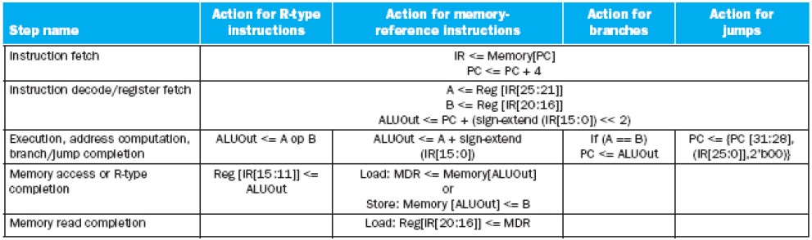
Multicycle Oluşturmak
5 adım için oluşturulan kontrol işaretleri

Slide 23
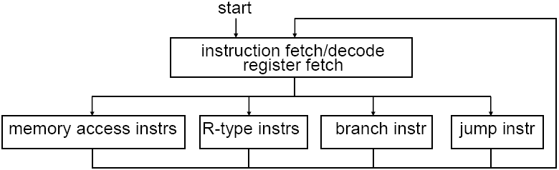
Multicycle Oluşturmak
Şekilde her birisi 1 clock cycle sürede tamamlanan 5 adımla programın çalışması görülmektedir.
Her adım bir sonlu durum makinesiyle (finite state machine) tasarlanabilir.

Slide 24
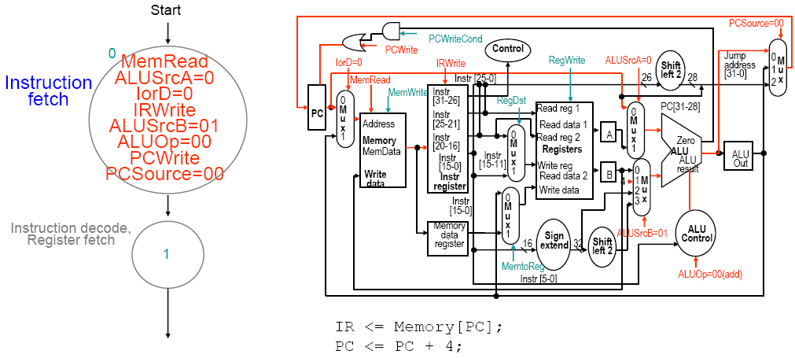
Multicycle Oluşturmak
State 0: Instruction fetch

Slide 25
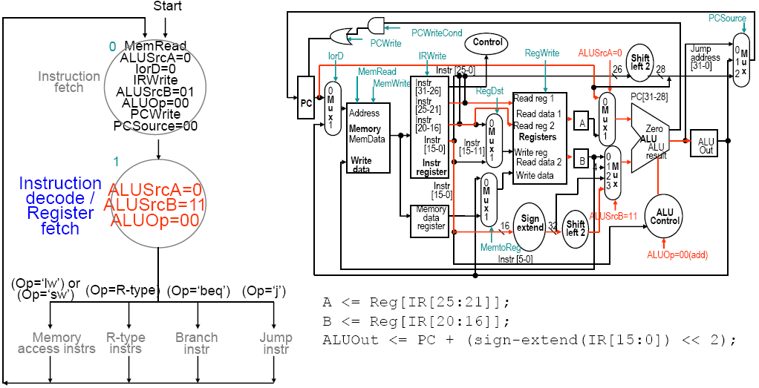
Multicycle Oluşturmak
State 1: Instruction decode/register fetch

Slide 26
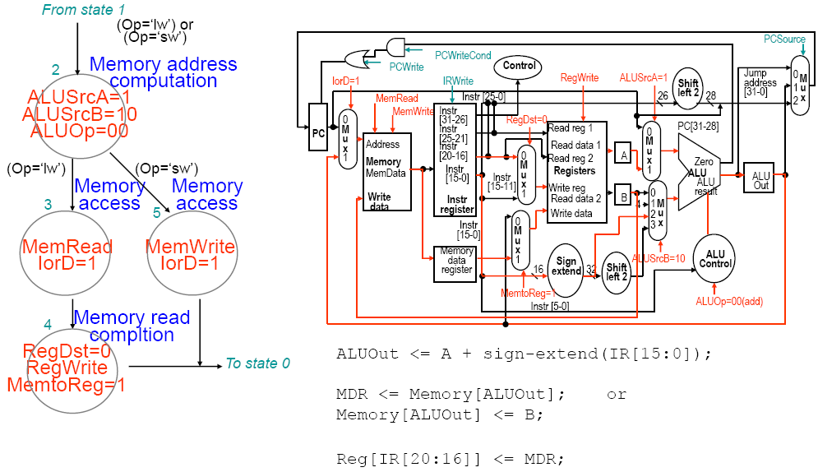
Multicycle Oluşturmak
Memory erişim komutları

Slide 27
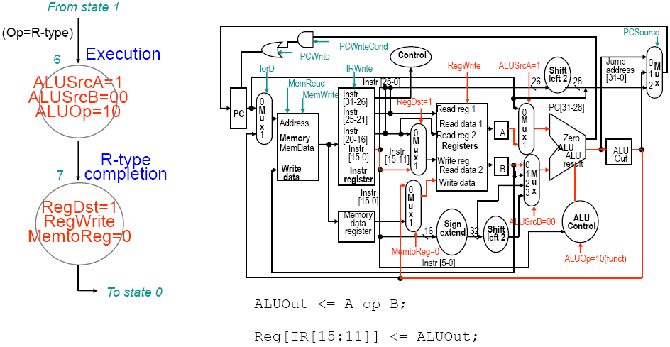
Multicycle Oluşturmak
R-type komutlar

Slide 28
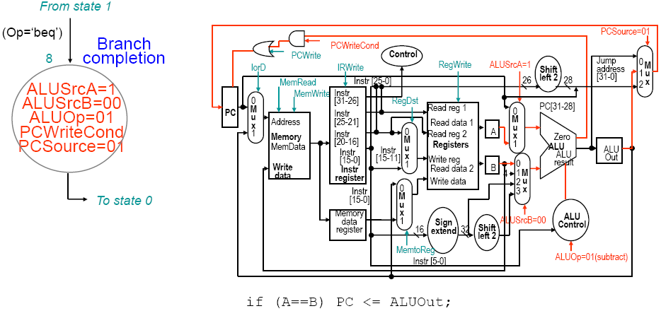
Multicycle Oluşturmak
Branch komutu

Slide 29
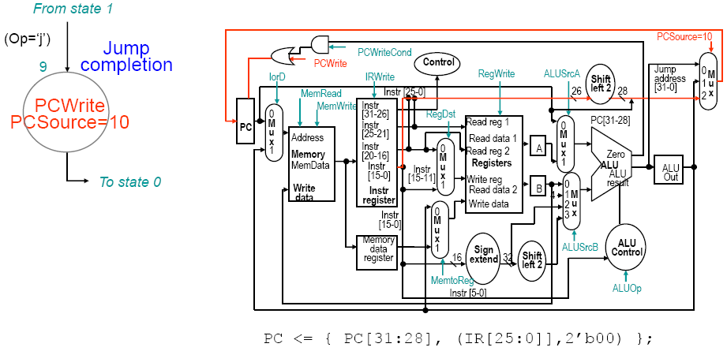
Multicycle Oluşturmak
Jump komutu

Slide 30
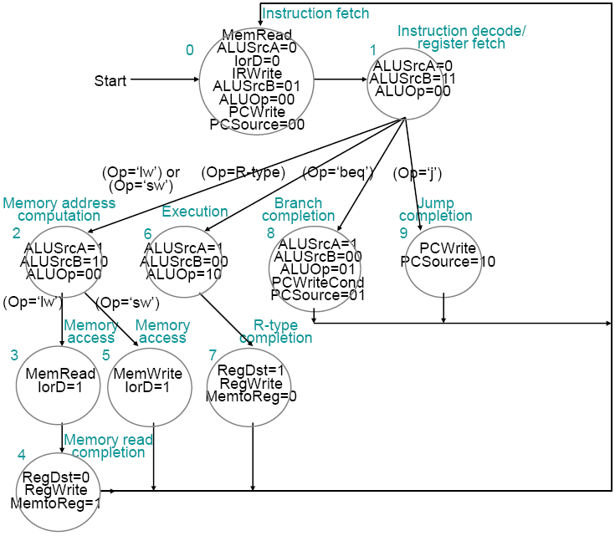
Multicycle Oluşturmak
Finite State
Machine ile
komple
gösterim

Slide 31
Konular
Multicycle Oluşturmak
Interrupt Oluşturmak

Slide 32
Interrupt Oluşturmak
İşlemci tasarımının en önemli kısmı kontrol birimi tasarımıdır.
Kontrol biriminin en önemli tasarım kısmı ise interrupt’lardır.
Interrupt’lar ve Exception’lar program akışını branch ve jump gibi değiştirirler.
Arithmetic overflow bir exception’dır. (istisna)
I/O cihazları interrupt oluşturur.
Interrupt oluştuğunda bulunulan adres EPC (Exception Program Counter) register’ına yazılır ve kontrol OS (Operating System)’ye bırakılır.
Burda tanımlanmamış bir komut çalıştırmayla aritmetik taşma için gerekli tasarım yapılacaktır.
EPC programa tekrar dönüldüğünde çalışacak komutun adresini saklar.

Slide 33
Interrupt Oluşturmak
OS bir exception oluştuğunda nedenini ve hangi komutun oluşturduğunu bilmek ister.
Cause register veya interrupt vector table kullanılır.
Tasarıma iki register eklenmiştir (EPC ve Cause register)
EPC etkilenen komutun adresini saklar.
Cause register ise nedenini saklar (0-undefined instruction, 1-arithmetic overflow).
İki kontrol işareti eklenmiştir (EPCWrite ve CauseWrite).
IntCause kontrol işareti Cause register’ının en sağdaki bitini değiştirir.
Exception oluştuğunda gidilecek adres 8000 0180H olarak verilmiştir.
PCSource işareti 11 olduğunda exception adresi seçilir.

Slide 34
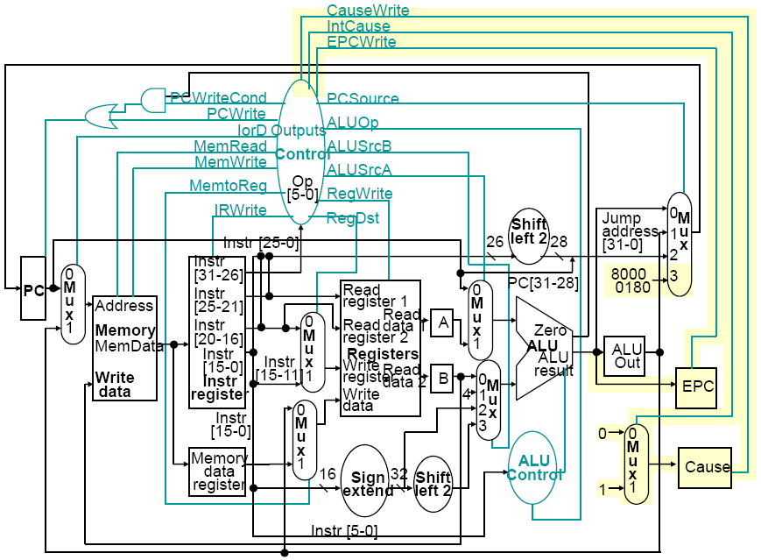
Interrupt Oluşturmak
Komple
tasarım
yandaki
gibidir.

Slide 35
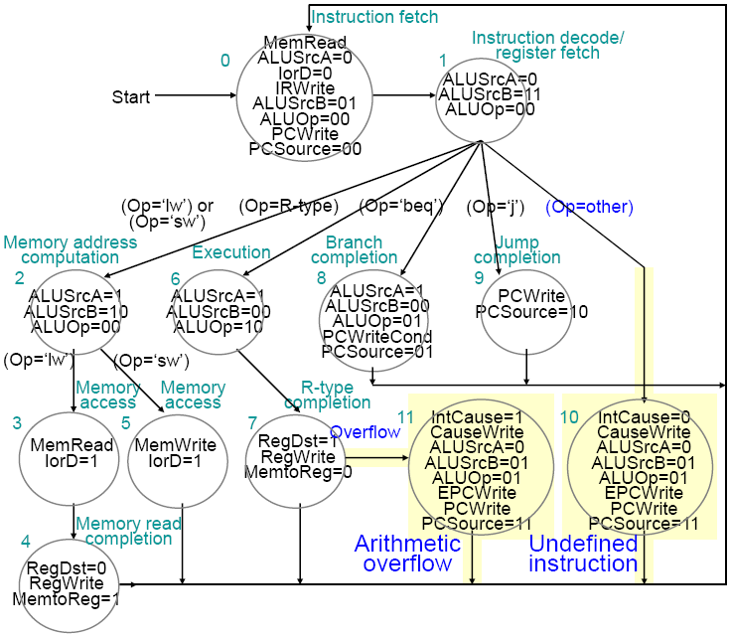
Interrupt Oluşturmak
FSM (Finite State
Machine)
ile komple
sistem

